Slide 1

Perspectiva de la industria del control biológico
sobre la NRMF 26
Biological Control Industry's Perspective
on NRMF 26
Hugo Arredondo – Biobest México
Annual NAPPO Meeting
Octuber 22, 2025
Ottawa, Canadá
Notes:
Incluir una lista preaprobada de especies de ACB orientación sobre nombres corrector
North America Biocontrol Agents - Market Share Analysis, Industry Trends & Statistics, Growth Forecasts (2025 - 2030)

Slide 2
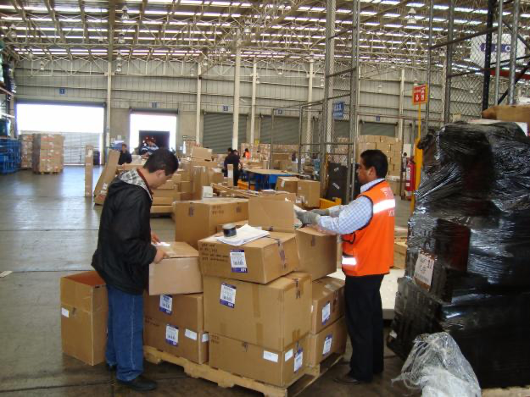
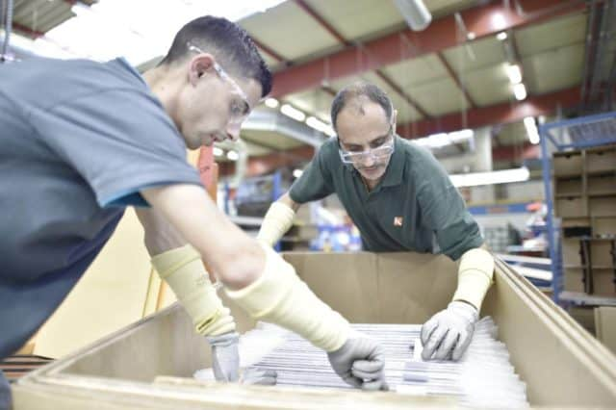
NRMF 26
Contexto
Motivación:
  Demoras en la liberación de embarques en los puntos de ingreso.
  Los ACB son perecederos.
  Los embarques incluyen materiales y documentación que requieren revisiones.
  Se requiere un mecanismo que optimice tiempos de revisión e inspección.
  Cómo hacer para optimizar inspecciones y garantizar un comercio seguro?:
  A través de una carta de certificación oficial avalada y emitida por la ONPF.
Notes:
Incluir una lista preaprobada de especies de ACB orientación sobre nombres corrector
North America Biocontrol Agents - Market Share Analysis, Industry Trends & Statistics, Growth Forecasts (2025 - 2030)

Slide 3
Carta de Certificación
Información General | Fecha y lugar de inspección, y de expedición de certificado. Nombre y dirección de la empresa exportadora. Nombre y dirección de la empresa importadora. Especie y cantidad a exportar, y presentación comercial con # de Lote. Sustratos que acompañan al ACB (incluye presas y huéspedes). Medio de transporte y aduana de entrada.
II. Verificación de identidad taxonómica | Datos del especialista (nombre, afiliación, contacto), junto con la fecha, lugar de identificación y ubicación de los especímenes de referencia.
III. Descripción de la producción comercial del ACB y Declaratoria sanitaria | Origen de colonia. Ubicación de las instalaciones y fecha de inicio de la producción masiva. Verificar que la producción se realice en un ambiente controlado. Verificar que esté libre de contaminantes biológicos.
IV. Datos de la ONPF | Firma, cargo, dirección postal, teléfono, correo-e. Fecha de expiración.
Notes:
Incluir una lista preaprobada de especies de ACB orientación sobre nombres corrector

Slide 4
Beneficios
Mejora la Trazabilidad: | Garantiza la identidad, origen, lugar de producción y pureza de los ACB. Contribuye en la verificación de cumplimiento en los procesos de producción, transporte y comercialización.
II. Facilita el comercio internacional | Disminuye los tiempos de inspección aduanal. Fomenta la confianza en un comercio seguro y transparente entre los países miembros de la NAPPO.
III. Actualización Técnica | Actualización de la lista especies (99) de ACB autorizadas para la región. Alineación con las tendencias y prácticas actuales del comercio.
Notes:
Contribuye al fortalecimiento de la confianza en un comercio seguro entre los países miembros de la NAPPO.

Slide 5
IV. Impacto Económico
A Nivel Global (datos de Banco Mundial)
Fuente Ernesto Perea (2025) Crece mercado de bionsumos en México - Imágen Agropecuaria
Año | Mercado Global de Bioinsumos* | México
2024 | US$ 10 mil millones | US$ 634 millones
2030 | US$ 20 mil millones | US$ 2 mil millones
* Incluye los ACB (artrópodos y microorganismos antagonistas y entomopatógenos), además, microorganismos con cualidades para la biofertilización, bioestimulación y mejoradores de suelo
Notes:
Incluir una lista preaprobada de especies de ACB orientación sobre nombres corrector
North America Biocontrol Agents - Market Share Analysis, Industry Trends & Statistics, Growth Forecasts (2025 - 2030)

Slide 6
Beneficios
IV. Impacto Económico
En Norteamérica
Fuente: Global Information, 2025. North America Biocontrol Agents, Forecast 2025–2030
Año | Total Mercado ACB* | ACB Artrópodos
2022 | US $118.54 millones | US $54.5 millones
2025 | US $146.8 millones | US $67.23 millones**
2030 | US $218.8 millones | —
*Incluye microorganismos benéficos
** Estimación con base en el mismo % de 2022
Notes:
Incluir una lista preaprobada de especies de ACB orientación sobre nombres corrector
North America Biocontrol Agents - Market Share Analysis, Industry Trends & Statistics, Growth Forecasts (2025 - 2030)

Slide 7
¿Qué Buscamos?
Contar con una Carta de Certificación oficialmente reconocida para ACB, que valide la identidad y las condiciones sanitarias, con el propósito de facilitar el comercio internacional.
Con potencial aplicación para otras regiones.
Notes:
Incluir una lista preaprobada de especies de ACB orientación sobre nombres corrector
North America Biocontrol Agents - Market Share Analysis, Industry Trends & Statistics, Growth Forecasts (2025 - 2030)

Slide 8
Participantes de la Industria
Grupo de Expertos en Control Biológico
Organización
Biobest México
Biobest Group – Canadá –
Applied Bionomics Ltd. – Canadá –
Koppert USA
Notes:
Incluir una lista preaprobada de especies de ACB orientación sobre nombres corrector
North America Biocontrol Agents - Market Share Analysis, Industry Trends & Statistics, Growth Forecasts (2025 - 2030)

Slide 9
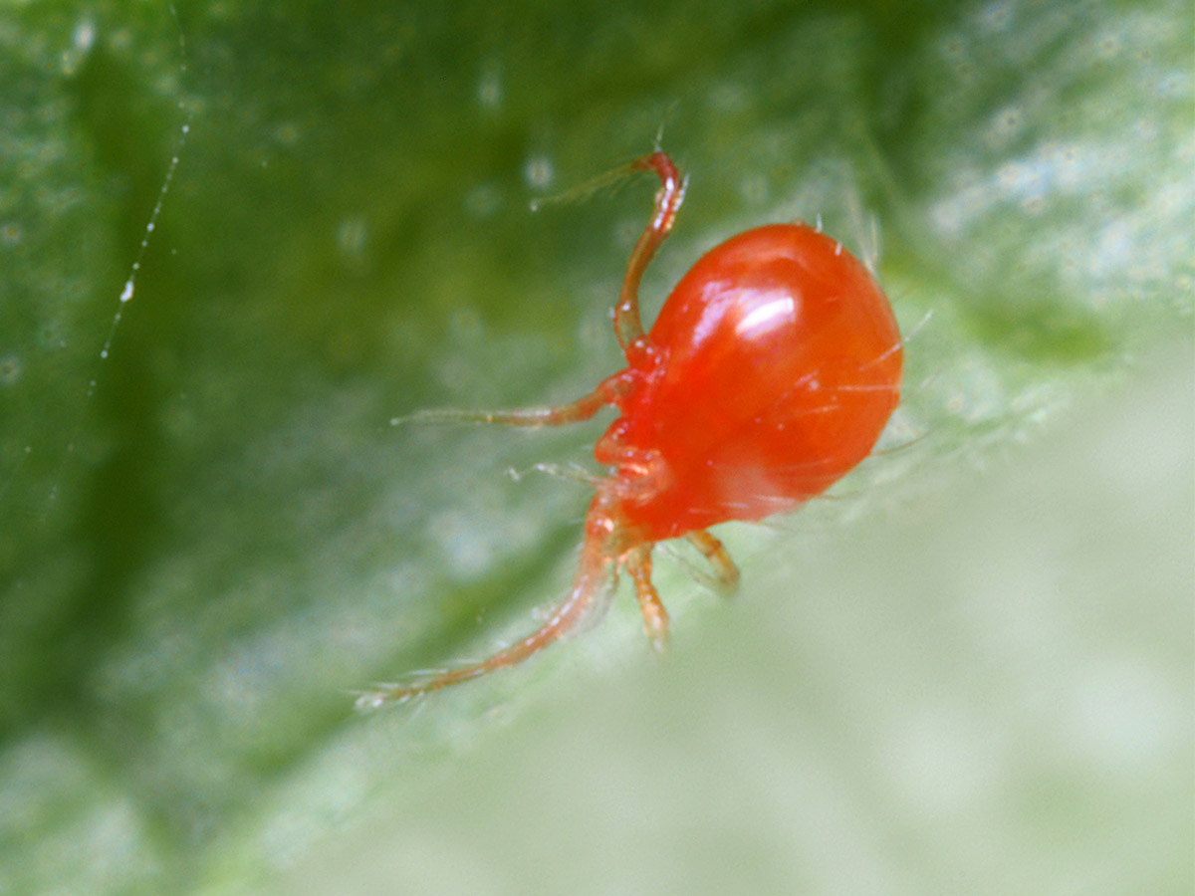
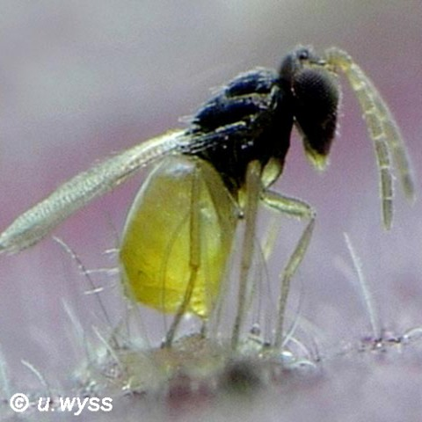
Annual NAPPO Meeting
Octuber 22, 2025
Ottawa, Canadá

